Slide 1

Keyboard for reading persons with disabilities
VARTANYAN VLADIMIR
A keyboard that will save the planet from an alien attack!

Slide 2
About
Project objectives & Comparison & Sketch & Value

Slide 3
Цели и задачи
Чтение лицами с ограниченными возможностями здоровья

Slide 4
Сравнение
A keyboard that will save the planet from an alien attack!
Обычная книга
Шрифт Брайля

Slide 5
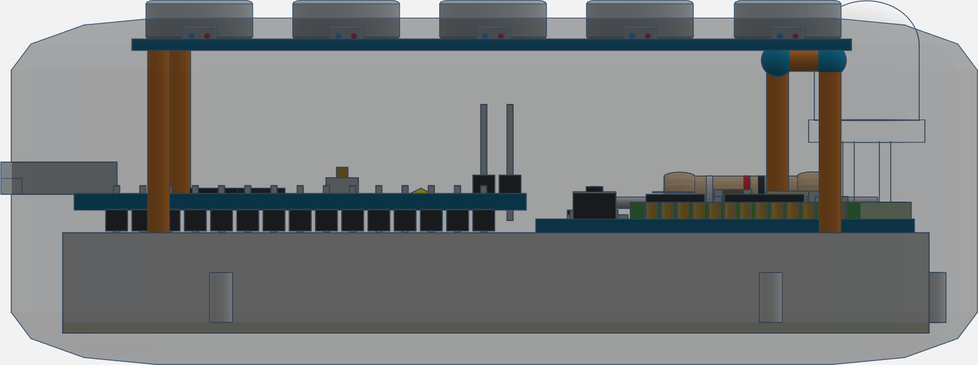
Arduino Nano
Bluetooth module
Vibration motor
RGB LED
Micro USB
3
4
5
1
2

Slide 6
Стоимость
How much is it?
Товар | Arduino Nano | Вибромоторы | Модули, датчики (NFC, Bluetooth и пр.) | Расходные материалы (резисторы, провода и пр.) | Декорации | Итого
Количество, шт. | 1 | 5 | 1 | 10 | -
Стоимость, $ | 10 | 15 | 20 | 5 | 10 | 60$ ≈ 3800₽
X2

Slide 7



СПАСИБО
MY KEYBOARD
Владимир Вартанян
+7 (962) 742-88-48
vova.vartanian@bk.ru
https://ele-group.github.io/

